Slide 1
SUSTENTACIÓN FINAL DE PROYECTO – ADS II

Slide 2
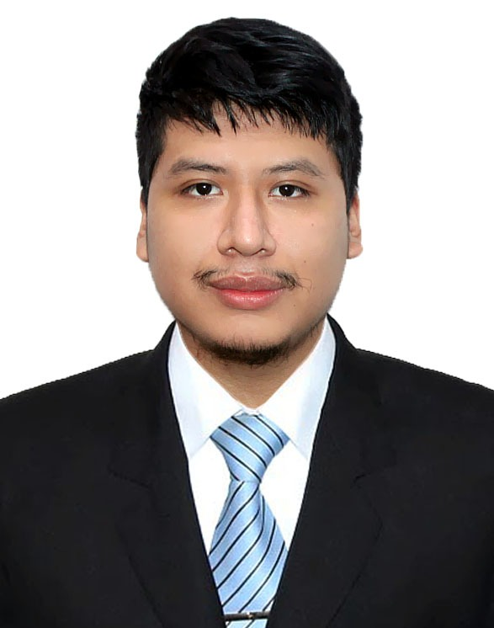
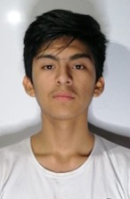
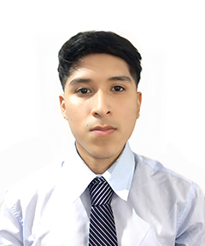


INTEGRANTES
Enzo Jesús Esteban Quispe
Alonso Andres Gutierrez Peralta
Nicolas Adanaqué Leon (COORDINADOR)
Cesar Fabrizio Zapana Jaimes
Anthony Sebastian Huaringa Esteban

Slide 3

Caso de estudio
El proceso que trabajaremos establecerá actividades para realizar la selección de practicantes de la Superintendencia del Mercado de Valores - SMV, evaluando si se convoca al candidato según su orden de mérito para que así tenga la oportunidad de trabajar en una área específica de la empresa.

Slide 4
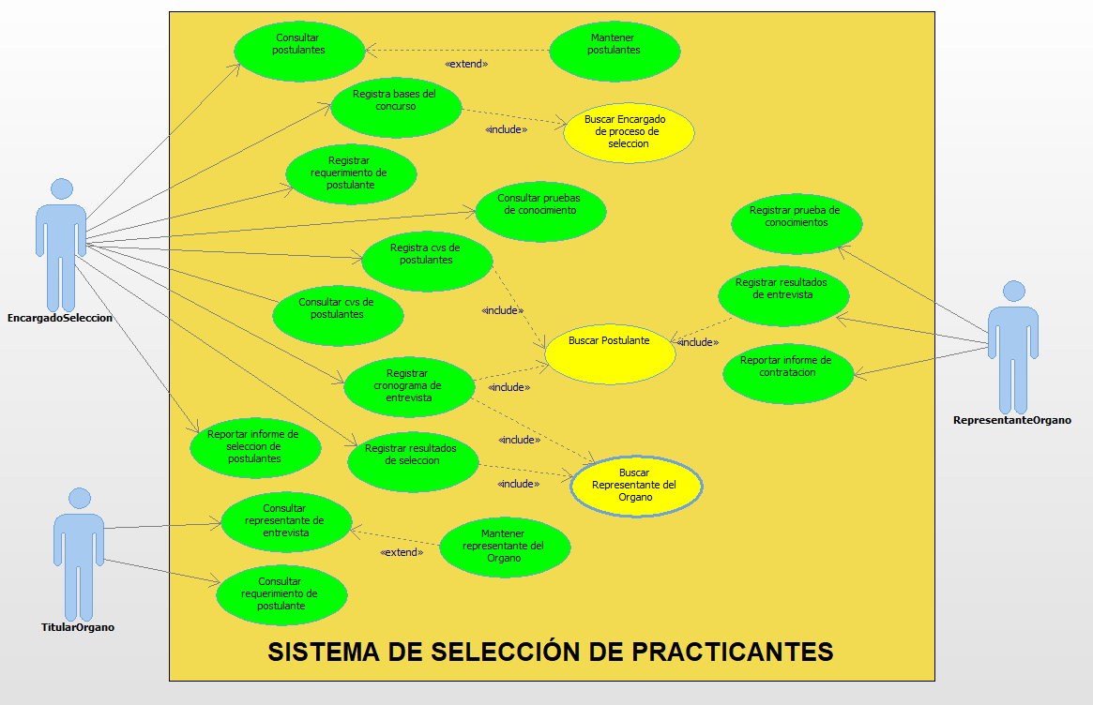
Diagrama General del CU

Slide 5
Modelo de análisis

Slide 6
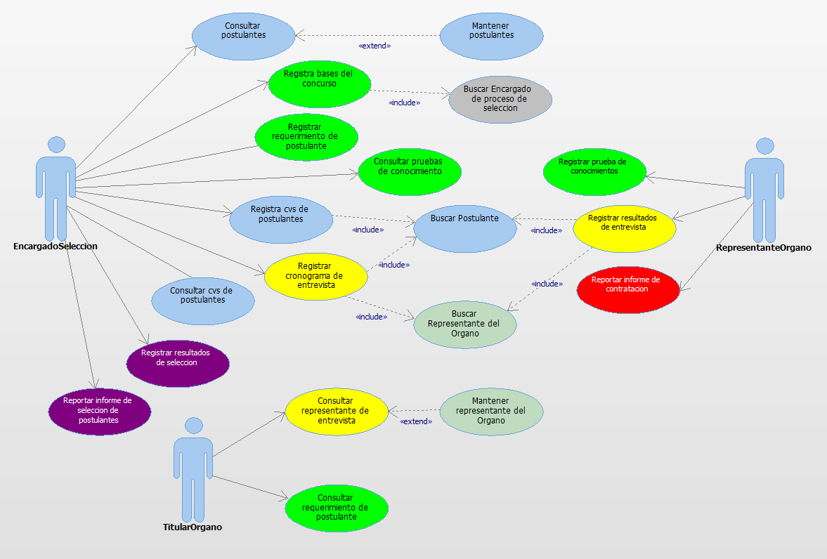
- Diagrama general de cu según análisis

Slide 7
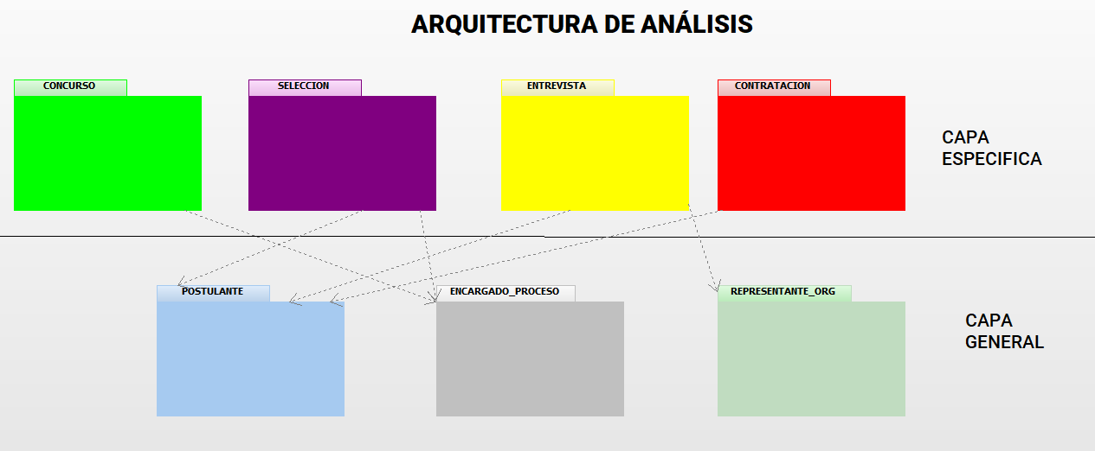
- Arquitectura de análisis

Slide 8
ECU – Registrar base del concurso
Flujo Básico | El sistema muestra la interfaz de registro de las bases del concurso. El Encargado de proceso de selección de practicantes selecciona el botón “Buscar”. El sistema llama a la Interfaz Buscar Encargado de proceso de selección. El sistema llena los datos de los campos nombre, apellido y Cargo seleccionados. El encargado de proceso de selección en Puesto de Trabajo: Ingresa el cargo a postular, Ingresa el nombre del área, Ingresa la cantidad de vacantes y le da al botón agregar. El sistema muestra en cuadricula los datos de Puesto de Trabajo dados. El encargado de proceso de selección en Requisitos: Ingresa el requisito y le da al botón “Agregar” El sistema muestra en cuadricula los datos de Requisitos dados. El encargado de proceso de selección en Etapa: Ingresa la etapa, ingresa la fecha de inicio y le da al botón agregar. El sistema muestra en cuadricula los datos de Etapa dados. El Encargado del proceso de selección de practicantes de la URRHH pulsa en el botón “Registrar”. El sistema muestra MSG: “Base de concurso registrado” El Encargado del proceso de selección de practicantes de la URRHH confirma el registro pulsando el botón “Aceptar”. El sistema registra las bases del concurso. El caso de Uso termina.
Subflujos | Ninguno.
Flujos Alternos | - VOLVER: Si el solicitante solicitar “Volver” antes de Registrar las bases del concurso, el sistema vuelve al menú principal. - NUEVO: Si el solicitante solicita “Nuevo”, borra los datos de todos los campos y tablas, vuelve al paso 2.
Puntos de extensión | Ninguno.
Requerimientos Funcionales asociados | RF-003: El sistema debe permitir al Encargado del proceso de selección de practicantes de la URRHH registrar las bases de concurso.
Requisitos especiales | Ninguno.
ESPECIFICACIÓN DE CASOS DE USO: CU02
Nombre | Registrar bases del concurso.
Actores | Encargado del proceso de selección de practicantes de la URRHH.
Propósito | El objetivo del CU es permitir registrar las bases del concurso.
Breve descripción | El CU permite que el Encargado del proceso de selección de practicantes de la URRHH registre las bases del concurso.
Precondición | El Encargado del proceso de selección de practicantes de la URRHH recibe el modelo establecido para elaborar las bases del concurso.
Postcondición | El Encargado del proceso de selección de practicantes de la URRHH ha registrado las bases del concurso.
Evento disparador | El CU inicia cuando el Encargado del proceso de selección de practicantes de la URRHH pulsa el botón de “Nuevo Concurso”.
Caso de Uso: | CU02 – Registrar bases del concurso
Actor(es): | Encargado del proceso de selección de practicantes de la URRHH.
Propósito: | Registrar las bases del concurso.
Caso de uso asociado: | CU02 – Registrar bases del concurso
Resumen: | El Caso de Uso inicia cuando el Encargado del proceso de selección de practicantes de la URRHH procede a registrar las bases del concurso. El Encargado del proceso de selección de practicantes de la URRHH deberá ingresar los campos requeridos del sistema con las bases del concurso en base al modelo establecido. Finalmente, el Encargado del proceso de selección de practicantes de la URRHH pulsará el botón “Registrar” para concluir con el registro de las bases del concurso.
Clasificación: | Primario.
Requisitos: | RF-003.

Slide 9
ECU – Registrar cronograma de entrevistas
ESPECIFICACIÓN DE CASOS DE USO: CU14
Nombre | Registrar cronogramas de entrevistas.
Actores | Encargado del proceso de selección de practicantes de la URRHH.
Propósito | El objetivo del CU es permitir el registro de cronogramas de entrevistas.
Breve descripción | El CU permite al Encargado del proceso de selección de practicantes de la URRHH registrar el cronograma de entrevistas de los candidatos.
Precondición | El Encargado del proceso de selección de practicantes de la URRHH debe haber coordinado y programado el cronograma de las entrevistas.
Postcondición | El Encargado del proceso de selección de practicantes de la URRHH ha registrado el cronograma de las entrevistas.
Evento disparador | El CU inicia cuando el Encargado del proceso de selección de practicantes de la URRHH pulsa el botón “Registrar Cronograma de entrevistas”.
Flujo Básico | El caso de uso comienza cuando el Encargado de proceso de selección selecciona “Cronograma de entrevistas” en el menú principal. El sistema muestra la interfaz “Registrar Cronograma de Entrevistas” un formulario con los siguientes datos: Área de postulación: Lista despegable de las áreas en donde aspira postular. Datos del postulante: Lista despegable de los tipos de documentos (DNI, Pasaporte, Carné de extranjería, carné de FFAA, carné de FFPP, partida de Nacimiento. etc.) documento de identidad, Nombres, Apellidos y fecha de nacimiento. Datos de Cronograma: Se obtiene la fecha, hora, lugar en donde se realizará las entrevistas y una caja de checkbox donde se señalará si la entrevista será Virtual o Presencial. Datos Encargado: Se obtiene al encargado, con un botón Buscar, para adquirir los nombres de aquel. Además de las opciones: Registrar y Limpiar El Encargado del proceso de selección ingresa el área de postulación, selecciona el tipo de documento del postulante, ingresa el número de documento, sus nombres, apellidos, fecha de nacimiento, la fecha y hora correspondiente de las entrevistas, marcará la modalidad de la entrevista, el lugar y pulsará el botón “Buscar” para obtener al Encargado que realizará las entrevistas. El Encargado del proceso de selección de practicantes de la URRHH pulsa el botón “Registrar”. El sistema muestra información de resumen (MSG) del cronograma de las entrevistas pidiendo confirmación del registro al Encargado del proceso de selección. Además de las opciones: Aceptar y Regresar El Encargado del proceso de selección de practicantes de la URRHH confirma el registro pulsando en “Aceptar”. El sistema registra el cronograma de entrevistas, se cierra la interfaz y el caso de uso termina.
Subflujos | Ninguno.
Flujos Alternos | <Regresar> Si el Encargado de Selección solicita “Regresar” antes de Registrar el cronograma, el sistema cierra la interfaz y retorna al inicio del caso.
Puntos de extensión | Ninguno.
Requerimientos Funcionales asociados | RF-010: El sistema debe permitir al Encargado del proceso de selección de practicantes de la URRHH registrar el cronograma de entrevistas.
Requisitos especiales | Ninguno.
Caso de Uso: | CU14 – Registrar cronogramas de entrevistas.
Actor(es): | Encargado del proceso de selección de practicantes de la URRHH.
Propósito: | Registrar el cronograma de entrevistas de los candidatos.
Caso de uso asociado: | CU07 – Registrar cronogramas de entrevistas.
Resumen: | El Caso de Uso inicia cuando el Encargado del proceso de selección de practicantes de la URRHH procede a registrar cronograma de entrevistas. El Encargado del proceso de selección de practicantes de la URRHH deberá llenar los campos requeridos por el sistema. Finalmente, el Encargado del proceso de selección de practicantes de la URRHH pulsará el botón “Registrar” para culminar con el registro de cronograma de entrevista.
Clasificación: | Primario.
Requisitos: | RF-010.

Slide 10
ECU – Registrar resultados de entrevistas
ESPECIFICACIÓN DE CASOS DE USO: CU16
Nombre | Registrar resultados de entrevista.
Actores | Encargado del proceso de selección
Propósito | El objetivo del CU es permitir registrar los resultados de entrevistas.
Breve descripción | El Encargado del proceso de selección registra los resultados de entrevistas de los candidatos seleccionados.
Precondición | El Encargado del proceso de selección debe haber realizado las entrevistas a los candidatos seleccionados.
Postcondición | El Encargado del proceso de selección ha registrado los resultados de entrevistas de cada candidato seleccionado.
Evento disparador | El CU inicia cuando el Representante designado del Encargado del proceso de selección pulsa el botón “Registrar”.
Flujo Básico | El sistema muestra formulario de “resultado de entrevista” 2.-El encargado de proceso de selección presiona el botón buscar encargado 3.-El sistema llama a la Interfaz Buscar Encargado de proceso de selección. 4.- El encargado de selección presiona el botón buscar postulante 5.-El sistema llama a la Interfaz Buscar postulante de proceso de selección. 6.- el encargado llena los datos de la interfaz “detalle entrevista” del candidato que realizo la entrevista : -nr entrevista, puntaje y descripción. 7.-El sistema muestra información de resumen del postulante en la interfaz “datos del postulante” al que se le registraran los resultados. 8.- El Representante designado del Órgano solicitante pulsa el botón “Registrar”. 9.-El Representante designado del Órgano solicitante confirma el registro pulsando el botón “Aceptar”. 10.-El sistema registra los resultados del candidato. El Caso de Uso termina.
Subflujos | Ninguno.
Flujos Alternos | En el paso 5: Si el sistema ya tiene resultados de la entrevista registrados del candidato que se ingresó sus datos el sistema muestra un mensaje de error: “Este candidato ya tiene resultados de entrevista registrados”.
Puntos de extensión | Ninguno.
Requerimientos Funcionales asociados | RF-013: El sistema debe permitir al Representante designado del Órgano solicitante registrar los resultados de entrevistas de cada candidato.
Requisitos especiales | Ninguno.
Caso de Uso: | CU06 – Registrar resultados de entrevista.
Actor(es): | Encargado del proceso de selección de practicantes de la URRHH.
Propósito: | Registrar resultados de entrevista.
Caso de uso asociado: | CU04 – Registrar resultados de entrevista.
Resumen: | El Caso de Uso inicia cuando el Encargado del proceso de selección de practicantes de la URRHH procede a Registrar resultados de entrevista de cada postulante. El Encargado del proceso de selección de practicantes de la URRHH deberá llenar los campos requeridos en el sistema. Finalmente, el Encargado del proceso de selección de practicantes de la URRHH pulsará el botón “Registrar” para concluir con el registro resultados de entrevista.
Clasificación: | Primario.
Requisitos: | RF-005.

Slide 11
ECU – Registrar CV de postulante
ESPECIFICACIÓN DE CASOS DE USO: CU04
Nombre | Registrar CVS de postulantes.
Actores | Encargado del proceso de selección de practicantes de la URRHH.
Propósito | El objetivo del CU es permitir registrar las CVS de los postulantes.
Breve descripción | El Cu permite al Encargado del proceso de selección de practicantes de la URRHH registrar el CVS de los postulantes al puesto.
Precondición | El Encargado del proceso de selección de practicantes de la URRHH debe haber recibido los CVS de los postulantes.
Postcondición | El Encargado del proceso de selección de practicantes de la URRHH ha registrado los CVS de los postulantes al puesto
Evento disparador | El CU inicia cuando el Encargado del proceso de selección de practicantes de la URRHH pulsa el botón “Registrar CV”.
Flujo Básico | El sistema muestra un formulario de registro y carga de archivos PDF. El Encargado del proceso de selección de practicantes de la URRHH ingresa el nombre del postulante y pulsa el botón “Buscar” El sistema llama a la interfaz “Buscar postulante”. El Encargado del proceso de selección de practicantes de la URRHH rellena los datos del postulante solicitado. Datos del postulante: Especialización, Edad, estudios, Lugar de estudio, Grado de estudio, Años de trabajo, Tipo de Experiencia, Idiomas, CV virtual. El Encargado del proceso de selección de practicantes de la URRHH revisa los datos del postulante, cargar el CV del postulante en formato PDF pulsando el botón “Cargar archivo PDF”. El Encargado del proceso de selección de practicantes de la URRHH pulsa el botón “Registrar”. El sistema muestra información de resumen del postulante al que se le registra el CV y pidiendo confirmación de registro al Encargado del proceso de selección de practicantes de la URRHH. El Encargado del proceso de selección de practicantes de la URRHH confirma el registro pulsando el botón “Guardar”. El sistema registrar el CV del postulante. El caso de Uso termina.
Subflujos | Ninguno.
Flujos Alternos | En el paso 3, Si el sistema ya tiene registrado el CV del postulante del que se ingresaron los datos el sistema muestra un mensaje de error: “Este postulante ya tiene CV registrado”. En el paso 8, si el encargado desea cancelar el proceso pulsa el botón “Cancelar”
Puntos de extensión | Ninguno.
Requerimientos Funcionales asociados | RF-004: El sistema debe permitir al Encargado del proceso de selección de practicantes de la URRHH registrar los CVS de los postulantes. RF-001: Permitir al sistema verificar los datos del postulante y verificar si tiene un CV registrado.
Requisitos especiales | Ninguno.
Caso de Uso: | CU04 – Registrar CVS de postulantes
Actor(es): | Encargado del proceso de selección de practicantes de la URRHH.
Propósito: | Registrar los CV de los postulantes.
Caso de uso asociado: | CU04 – Registrar CVS de postulantes
Resumen: | El Caso de Uso inicia cuando el Encargado del proceso de selección de practicantes de la URRHH procede a registrar los CV de los postulantes. El Encargado del proceso de selección de practicantes de la URRHH deberá llenar los campos requeridos en el registro. Finalmente, el Encargado del proceso de selección de practicantes de la URRHH pulsará el botón “Registrar” para culminar el registro de CV del postulante
Clasificación: | Primario.
Requisitos: | RF-004.

Slide 12
ECU – Registrar resultados de selección
ESPECIFICACIÓN DE CASOS DE USO: CU06
Nombre | Registrar resultados de selección.
Actores | El Encargado del proceso de selección de postulante
Propósito | El objetivo del CU es permitir registrar los resultados de la selección.
Breve descripción | El Caso de uso permite al Encargado del proceso de selección de postulante, registrar los resultados de selección.
Precondición | El Encargado del proceso de selección de postulante debe haber tomado pruebas a los postulantes.
Postcondición | El Encargado del proceso de selección de postulante ha registrado con éxito los resultados de selección.
Evento disparador | El Caso de uso inicia cuando El Encargado del proceso de selección de postulante se dirige a menú principal las opciones de mantenimiento indicando registrar resultados de selección.
Flujo Básico | El sistema muestra la interfaz ¨Registrar resultados de selección¨ con los siguientes campos Proceso de selección: Se dará una marca al tipo de selección que se encuentre el postulante vigente. Datos del Postulante: Cuadros de check de los tipos de documentos (DNI, Pasaporte, carnet de FFAA, carnet de FFPP), numero del documento (donde se tendrá la opción buscar y al dar click aparecerán los datos en los casilleros de nombres y apellidos), en nombres y apellidos (Se tendrá Opciones de limpiar los casilleros). El Encargado del proceso de selección de postulante selecciona al proceso de marcar el tipo de proceso de selección, marca el tipo de documento, ingresa el número de documento, los nombres y apellidos del practicante. En el siguiente cuadro de Encargado se completa, opcionalmente el siguiente formulario: Cargo: Opciones de lista desplegable (Interno, Externo) ,lista desplegable de tipo de documento ,numero de documento.(Opción de botón Buscar y al dar click aparecen los datos en casilleros de nombres y apellidos), nombres y apellidos(Opción de botón Limpiar) El Cuadro inferior se encuentra la observación (agregar y limpiar) en caso de que se quiera añadir más observaciones al postulante y el puntaje se añade de cuantos punto acumulo el postulante. Una vez se tenga los casilleros completados, El Encargado del proceso de selección de postulante pulsa el botón “Registrar” para mostrar los resultados. El sistema muestra la tabla de ´´los resultados de postulante de selección´´ con los campos solicitados: Datos Personales del Practicante: se obtiene los datos de (Numero de DNI, nombres, apellidos, puntaje, el encargado y observación) El sistema genera el número en que se registra la tabla del practicante. El Encargado del proceso de selección de postulante solicita “Salir”, cierra la interfaz y el caso de uso finaliza
Subflujos | Ninguno.
Flujos Alternos | En el punto 3, Si el sistema ya tiene registrado los resultados de selección de algún postulante en el sistema, se mostrará un interfaz de mensaje de error: “Este postulante ya tiene resultados de selección registrados”.
Puntos de extensión | Ninguno.
Requerimientos Funcionales asociados | El sistema debe permitir al Encargado del proceso de selección de postulante registrar los resultados de selección para cada postulante
Requisitos especiales | Ninguno.
Caso de Uso: | CU06 – Registrar resultados de selección
Actor(es): | Encargado del proceso de selección de postulante de la URRHH.
Propósito: | Registrar resultados de la selección.
Caso de uso asociado: | CU04 – Registrar resultados de selección.
Resumen: | El Caso de Uso inicia cuando el Encargado del proceso de selección de postulante procede a registrar los resultados de selección de cada practicante y encargado que está dando la evaluación. El Encargado del proceso de selección de postulante deberá llenar los campos requeridos en el sistema. Finalmente, el Encargado del proceso de selección de postulante pulsará el botón “Registrar” para concluir con el registro de resultados de selección.
Clasificación: | Primario.
Requisitos: | RF-005.

Slide 13
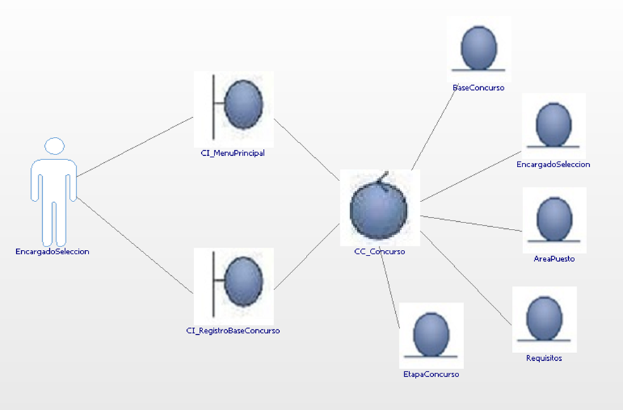
- Diagrama de clases de análisis (registrar base del concurso)

Slide 14
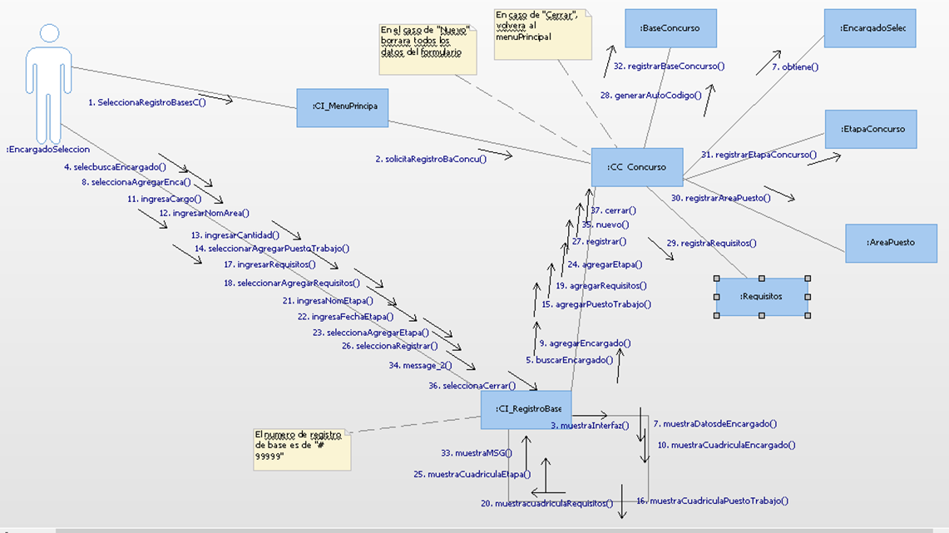
- Diagrama de comunicación (registrar base del concurso)

Slide 15
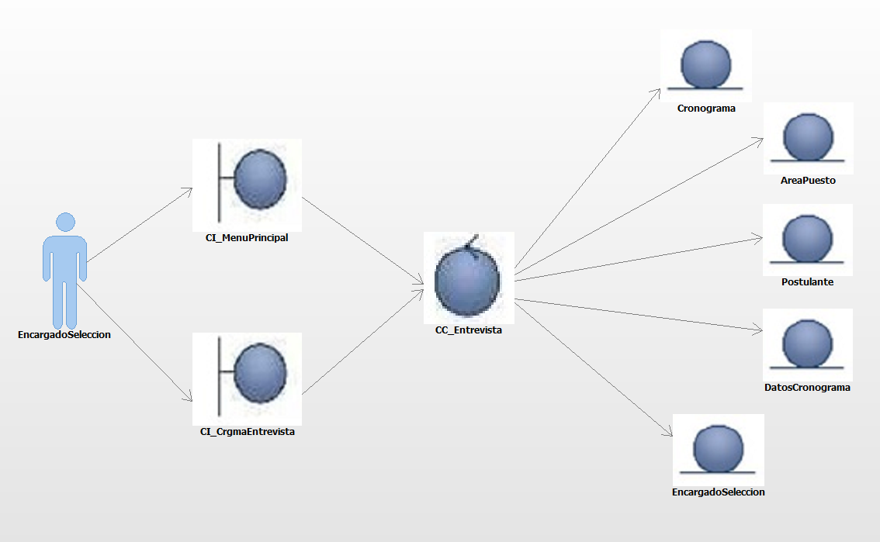
- Diagrama de clases de análisis (Registrar cronograma de entrevista)

Slide 16
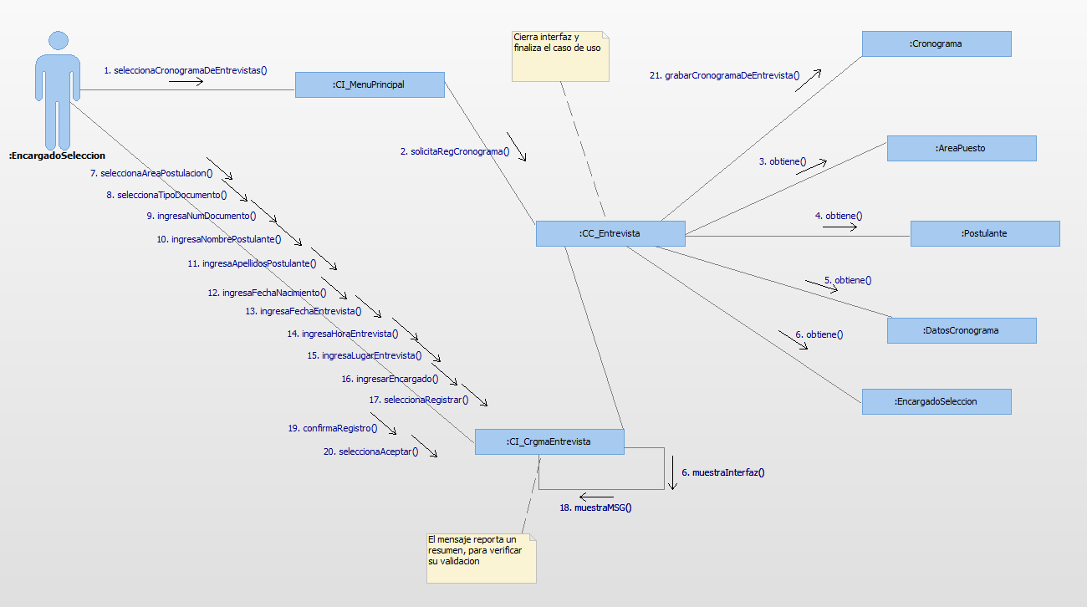
- Diagrama de comunicación (Registrar cronograma de entrevista)

Slide 17
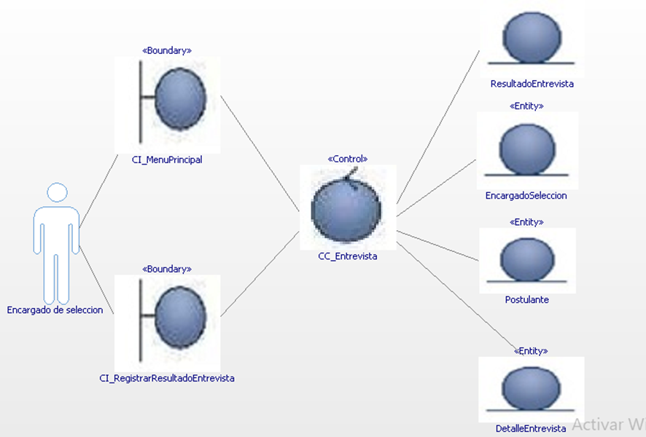
- Diagrama de clases de análisis (Registrar resultados de entrevistas)

Slide 18
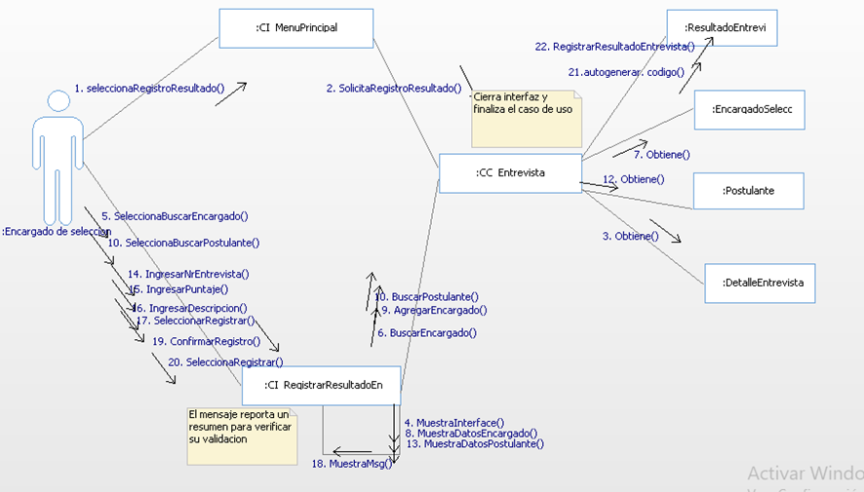
- Diagrama de comunicación (Registrar resultados de entrevistas)

Slide 19
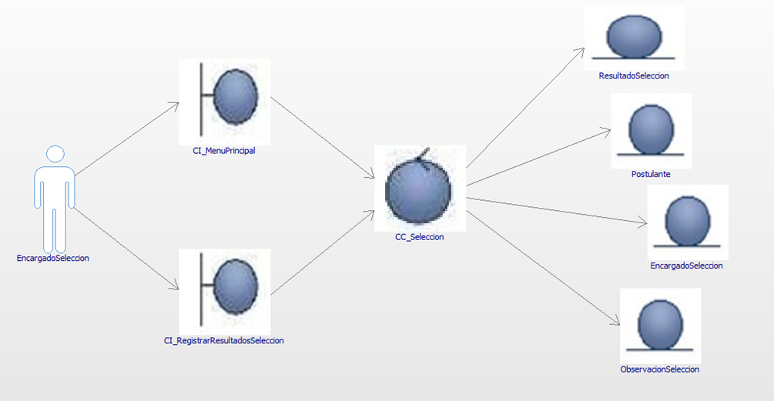
- Diagrama de clases de análisis (Registrar resultados de selección)

Slide 20
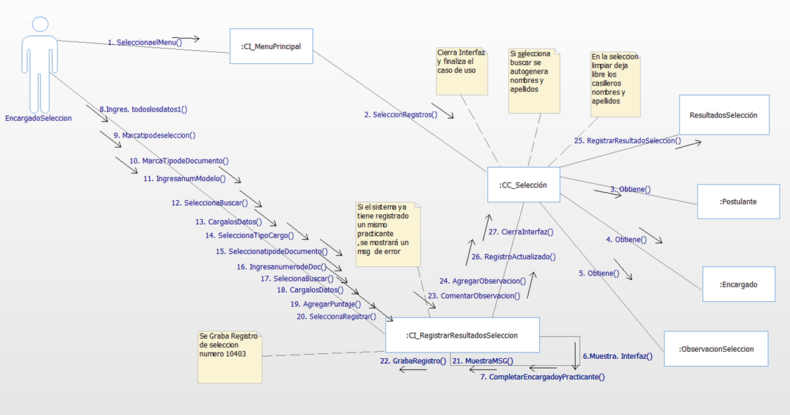
- Diagrama de comunicación (Registrar resultados de selección)

Slide 21
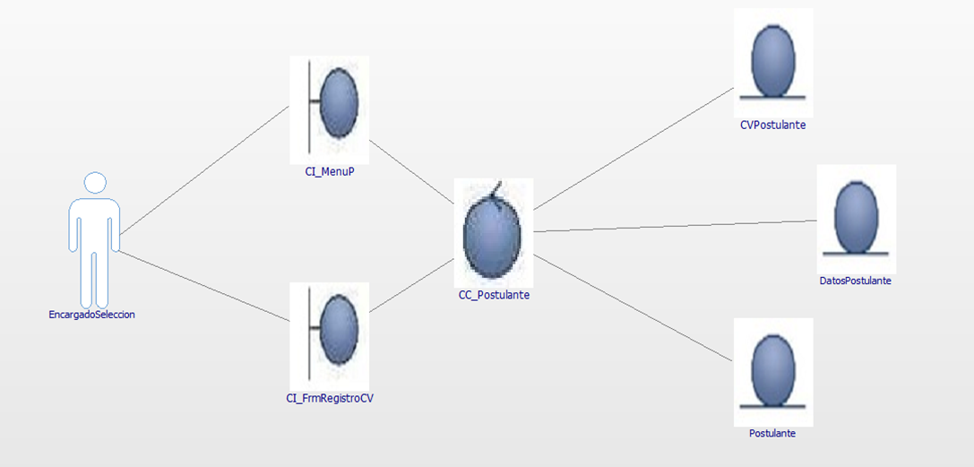
- Diagrama de clases de análisis (Registrar CV de postulante)

Slide 22
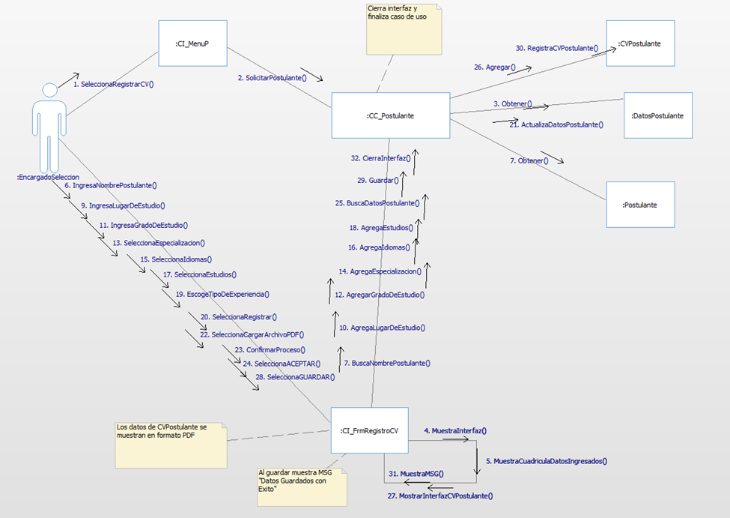
- Diagrama de comunicación (Registrar CV de postulante)

Slide 23
Modelo de diseño

Slide 24
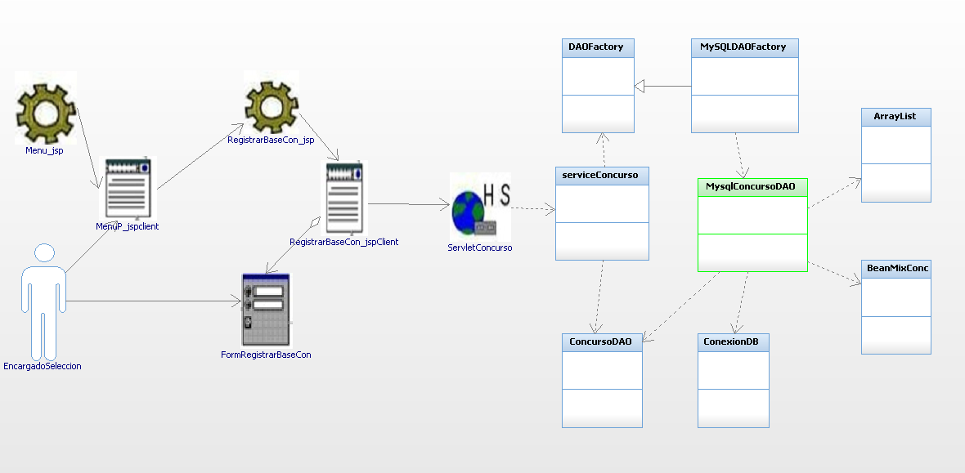
Diagrama de clases de diseño (Registrar Bases De Concurso)

Slide 25
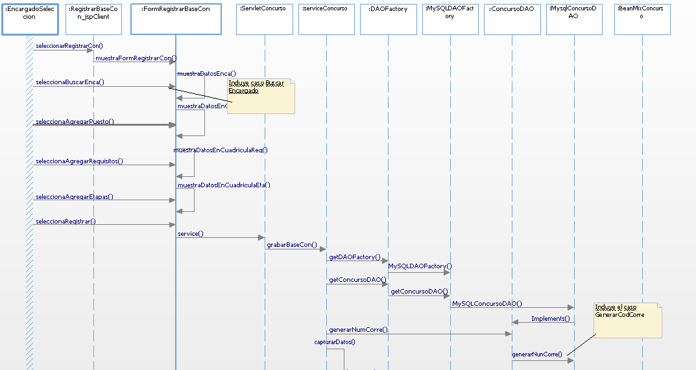
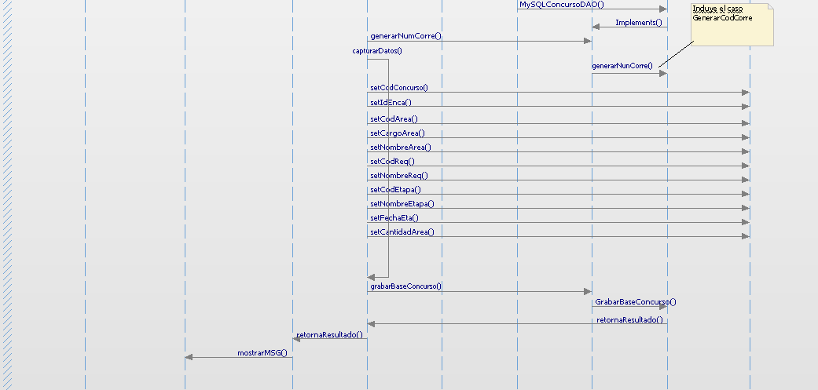
Diagrama de secuencia - Registrar Bases De Concurso

Slide 26
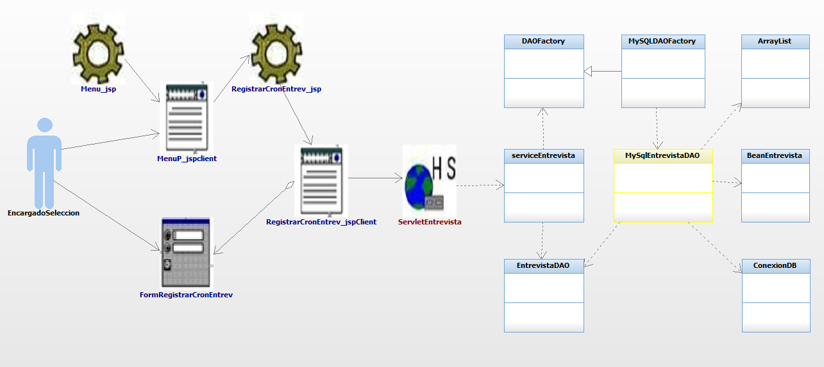
Diagrama de clases de diseño (Registrar cronograma de entrevista)

Slide 27
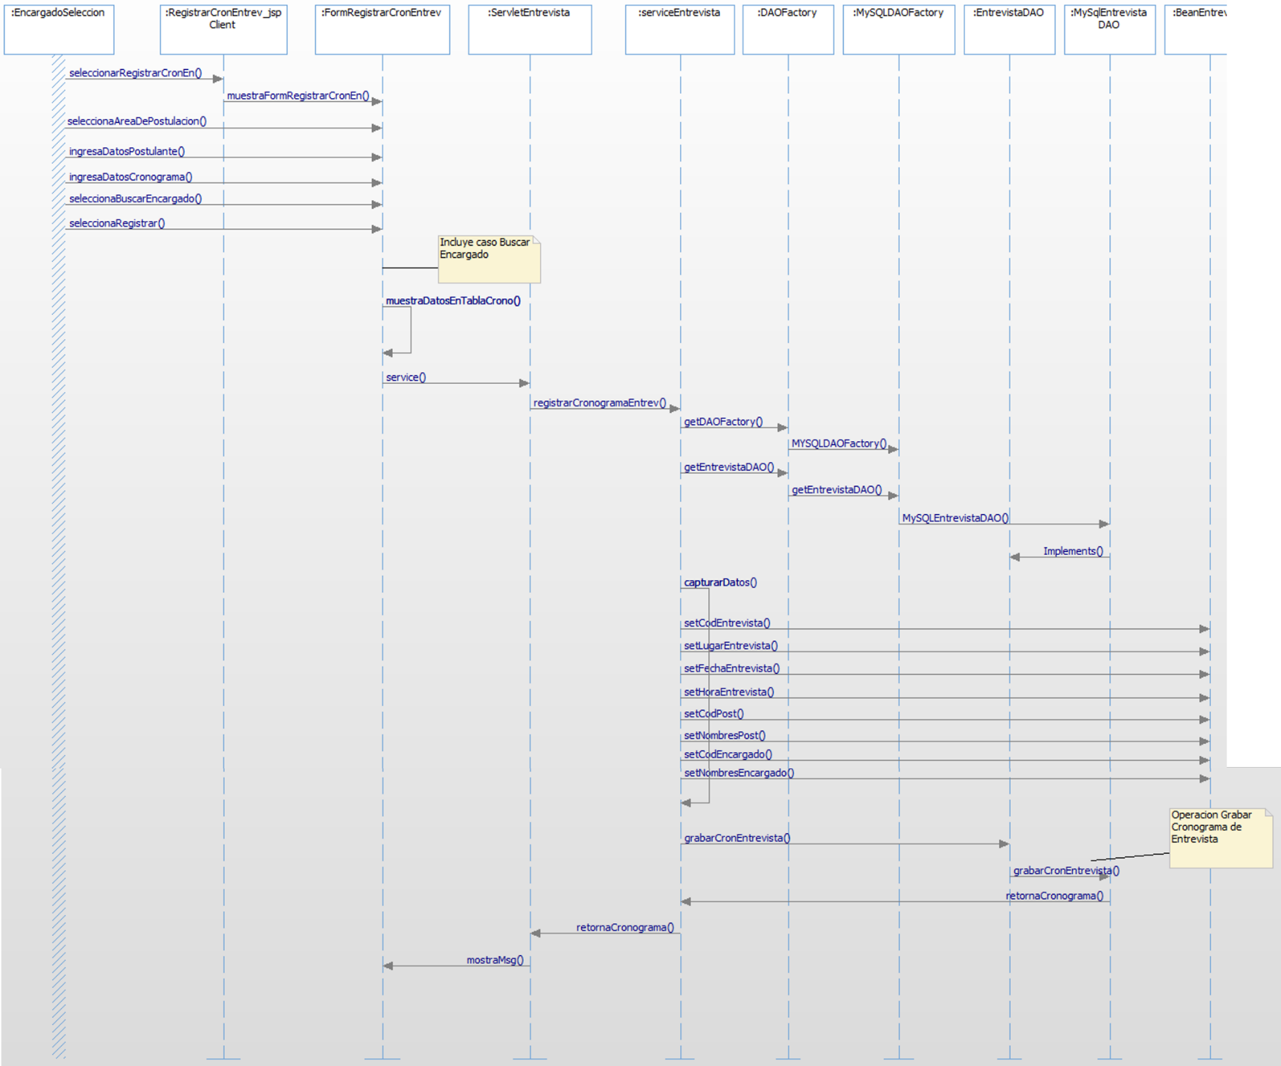
Diagrama de secuencia - Registrar cronograma de entrevista

Slide 28
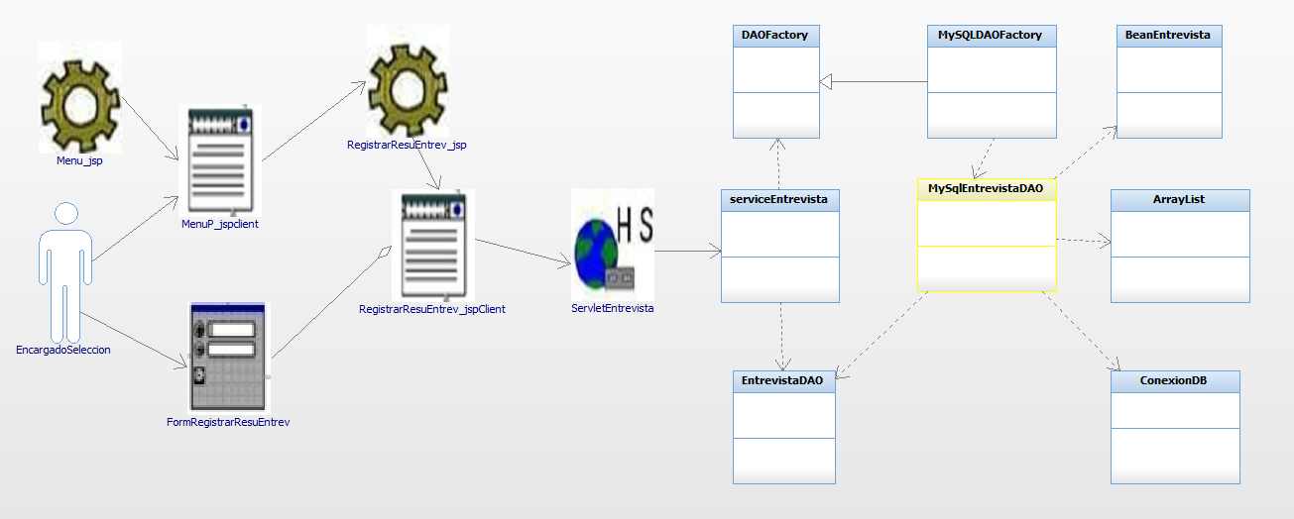
Diagrama de clases de diseño (Registrar resultados de entrevista)

Slide 29
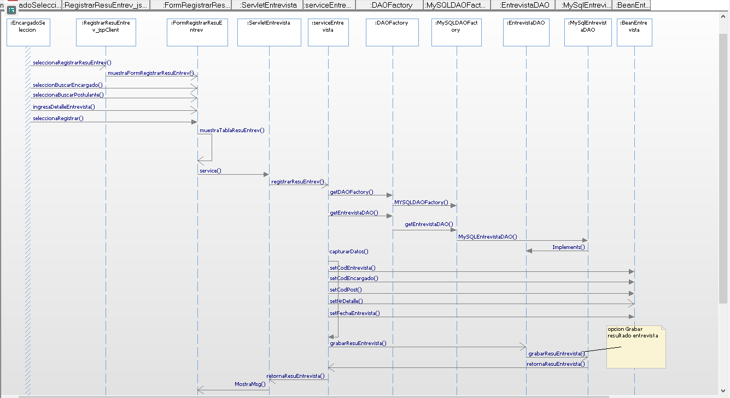
Diagrama de secuencia - Registrar resultados de entrevista

Slide 30
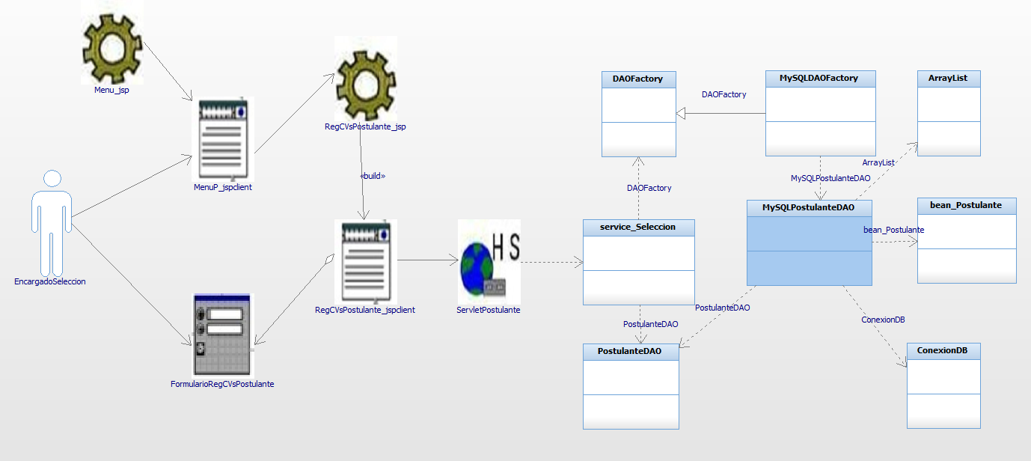
Diagrama de clases de diseño (Registrar CVS de postulantes)

Slide 31
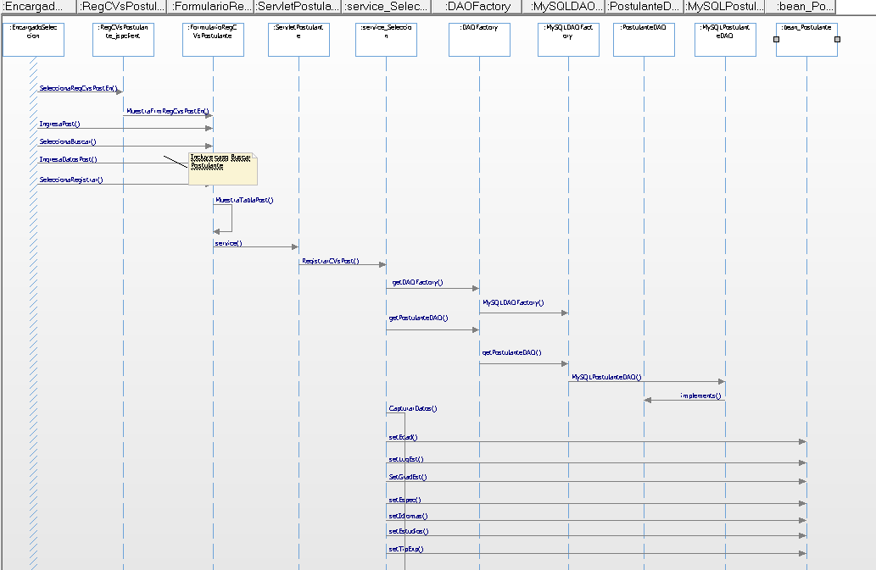
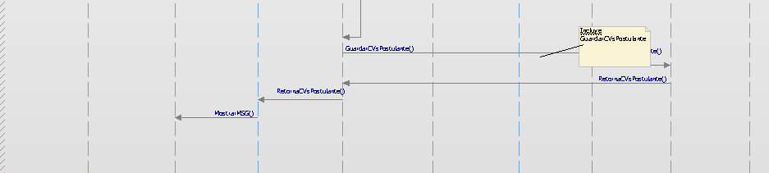
Diagrama de secuencia - Registrar CVS de postulantes

Slide 32
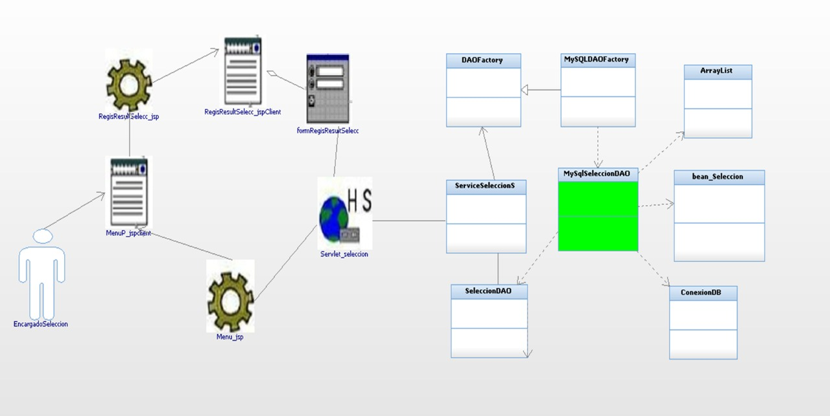
Diagrama de clases de diseño (Registrar resultados de Selección )

Slide 33
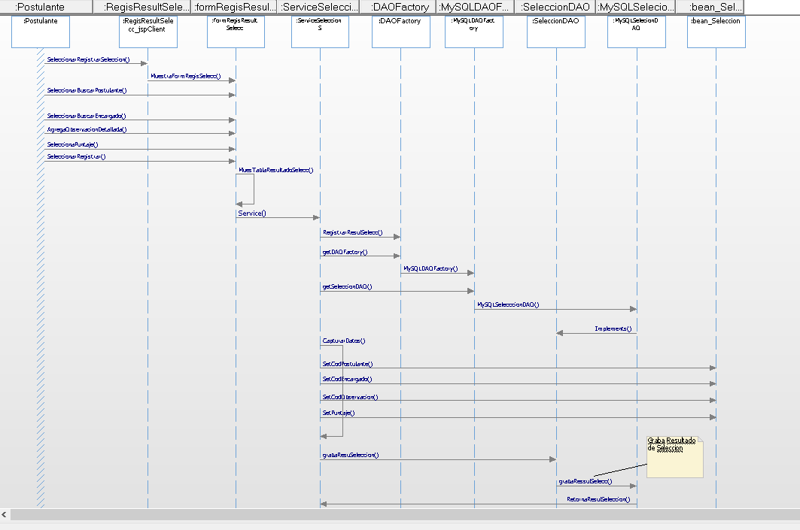
Diagrama de secuencia - Registrar resultados de Selección

Slide 34
conclusiones
Hemos comprobado que el proceso de creación de un sistema es más compleja, ya que no solo es codificar el sistema, sino que es necesario hacer una documentación de análisis y diseño donde explique los funcionamientos y procesos que realice cada actor de sistema.
Gracias a la aprendizaje de la Metodología Ágil. Hemos concluido que el uso en proyecto hará un ahorro considerable de costos como errores al elaborar un sistema. Por la división de temas a su adecuado sitio. Basándose en documentos bases del cual describen los procesos necesarios de la empresa.
Con este proyecto también hemos tomado conciencia de las etapas que se toma el Arquitecto - programador en el IBM Rhapsody para así diseñar un sistema, analizando y especificando el completo funcionamiento del programa para que el resultado final sea brindarle al cliente una buena base al momento de utilizar el programa.

